Slide 1
第一讲
古希腊和罗马经济思想

Slide 2
“光荣属于希腊，伟大属于罗马”，这句亘古不变的名言道出了西方世界的历史渊源与文化根本。古罗马人开疆拓土，从西方古典文明的摇篮——地中海直至欧亚非三洲，罗马的通衢大道联系了整个帝国，将文明的种子播撒到古代世界的各地。当古罗马人傲视世界数百年后，其帝国虽然衰落湮灭，但其孕育的拉丁精神却深深植入了西方文明之魂。
－上海博物馆罗马文物展前言

Slide 3
1、希腊时期的经济背景和经济思想
2、罗马时期的经济背景和经济思想
3、《圣经》中的经济思想

Slide 4
1、希腊时期的经济背景和经济思想
古希腊的概念：
古代希腊的地理概念远比今天广泛，它包括希腊半岛巴尔干半岛南部、爱琴海诸岛、小亚细亚西部沿海地区、爱奥尼亚群岛四个部分。在地中海最早产生的文明是以爱琴海的克里特岛和南希腊的迈锡尼为中心的古代文明。
维基百科指出：
古希腊的地理范围，除了现在的希腊半岛外，还包括整个爱琴海区域和北面的马其顿和色雷斯、亚平宁半岛和小亚细亚等地。公元前5、6世纪，特别是希波战争以后，经济生活高度繁荣，产生了光辉灿烂的希腊文化，对后世有深远的影响。古希腊人在文学、戏剧、雕塑、建筑、哲学等诸多方面有很深的造诣。这一文明遗产在古希腊灭亡后，被古罗马人破坏性的延续下去，从而成为整个西方文明的精神源泉。

Slide 5
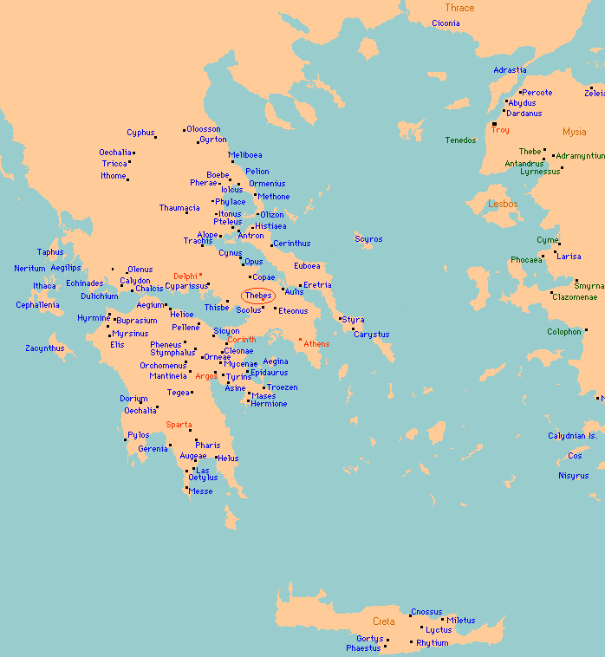

Slide 6
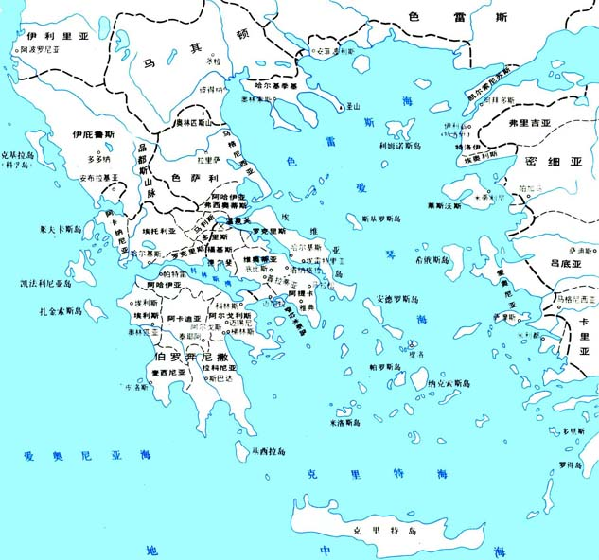

Slide 7
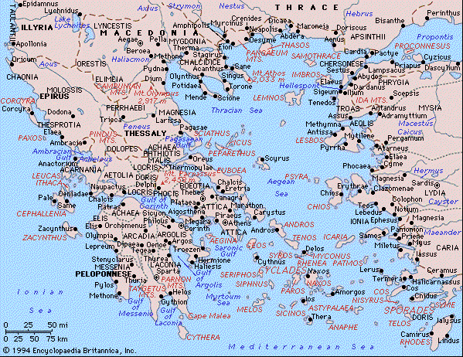

Slide 8
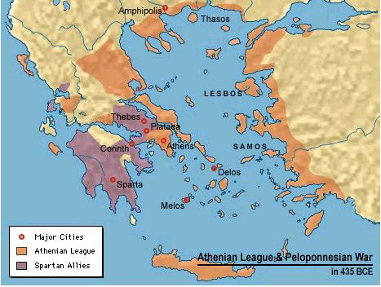

Slide 9
古希腊的经济发展特征
奴隶主统治的城邦经济
城邦的经济基础：奴隶制
城邦类型：
工商业城邦：雅典（海洋型）
农业城邦：斯巴达（内陆型）
之所以会出现这两种不同类型的城邦，原因在于地理条件决定了其分工类型。
希腊经济和文化的最高峰是由雅典创造的。其时期是伯利克里时期（Pericles，约 B.C.495-B.C.429 ）

Slide 10
雅典时期主要的经济思想

Slide 11
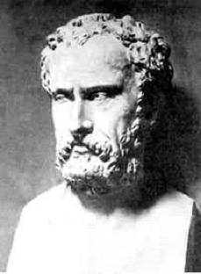
色诺芬 (Xenophon，约430～354BC.)
个人背景：
古希腊历史学家、作家。雅典人。苏格拉底的弟子。
公元前401年参加希腊雇佣军助小居鲁士
（Kurush，约前424-前401）争夺波斯王位，
未遂，次年率军而返。前396年投身斯巴达，
被母邦判处终身放逐。著有《远征记》、
《希腊史》（修昔底德《伯罗尼撒战争史》
之续编，叙事始于前411年，止于前362年）
以及《回忆苏格拉底》等（《辞海》第2299页 ）。
是古希腊哲学家苏格拉底的弟子。
《经济论》是他研究奴隶主家庭经济问题的一部著作。

Slide 12
经济观点
(1)最早提出“经济学 (Economics) ”
“经济就是家庭管理”（ 《经济论》，张伯健 陆大年译，商务印书馆，1961年出版；）
我们认为财产管理是一门学问的名称；这种学问好象是人们能够用以增加财产的；
财产似乎就等于一个人的全部所有物；
我们还说财产是对于维持生活有用的东西
也弄清有用的东西，乃是所有那些我们懂得怎样使用的东西。

Slide 13
(2)重视农业，认为农业是财富的源泉（为什么？）
最富足的人也不能离开农业。因为从事农业在某种意义上是一种享乐，也是一个自由民所能做的增加财产和锻炼身体的手段。因为第一，土地给种地的人生产人们赖以生活的食粮，此外她也生产人们所享用的奢侈品。第二，她供给人们装饰祭坛、雕像和他们自己的一切东西，并且提供最优美的景色和香味。第三，她生产或供给许多美味食品的原料；……虽然她所供给的美好的东西十分丰富，她却不让人们不劳动就得到它们，而是使人们习惯于忍受冬季的严寒和夏季的炎热。她通过训练给那些用自己双手劳动的人增加力气；她锻炼那些监工们，其方法是让他们早起，迫使他们行动敏捷。因为在农场上和在城市里一样，一些最主要的活动是都有其固定时间的。而且，如果一个人愿意当骑兵，耕种乃是为他的马匹供应饲料的最有用的伙伴；如果他愿意当步兵，耕 种也能使他身体灵活。……土地还能鼓励农民武装保卫国家，因为庄稼都生长在露天里，易于受到强者的劫夺。什么技艺能比农业驯练出更好的跑手、投掷手和跳高手呢？什么技艺能给劳动者以更大的报酬呢？什么技艺能更高兴地欢迎它的追随者，请他们来并让他们随意取走他们所需要的东西呢？什么技艺能更大方地款待客人呢？熊熊的火炉，温暖的浴室，舒舒服服地过冬，还有什么地方比农场里更为方便呢？享受那清凉的泉水、微风和树荫以消磨炎夏，还有什么地方比乡间更为可爱呢？还有什么技艺能产生更适当的祭神用的新果，或使人有机会举行人数更多的节日集会呢？什么技艺能更使仆人感到亲切，妻子感到愉快，儿童感到喜欢，朋友感到快意呢？据我看来，如果任何自由民能够得到比这更可爱的东西，或者发现比这更可爱、更有利于谋生的职业，那倒的确是奇怪的事情。
而且，土地诚心诚意地教育那些能够学习的人，使他们公平正直
还有，农业有助于训练人们共同努力。

Slide 14
(3)提出分工和专业
色诺芬在《经济论》一书中提到了劳动分工问题。他说：“很难找到精通一切技艺的工人，而且也不可能变成一个精通一切技艺的专家”。这种观点在他的另一书《居鲁士的教育》中阐发得更加明白：在小市镇上，一个工人要制造床、门、犁和桌子，甚至要造房子，即使这样，也还不易谋生。一个人做这样多的工作，要想做好，当然是不可能的。但在大城市中，一个人只要从事一种手工业，就可以维持生活了，有时甚至还不用做一种手工业的全部。只做一种最简单工作的人，当然会把工作做得很好。马克思曾在《资本论》中引证了这段话，并作了这样的评述：“色诺芬在此只注意使用价值的品质，虽然他已经知道分工的程度是依存于市场范围”。

Slide 15
(4)区分了客观价值和主观价值，持有主观价值论
财富是一个人能够从中得到利益的东西
A.他指出，有价值的东西（财富）首先应由使用价值，但使用价值的（财富）大小却依赖于人们的主观判断。他指出：同样的东西是财富又不是财富。则要根据人们理解还是不理解如何应用它而定。例如一支笛子对于会吹它的人来说是财富，而对于不会吹它的人，则无异于毫无有处的石头。

Slide 16
B.他还指出，价值来源于由物品产生的快乐而不是物品本身（主观价值论）。

Slide 17
《回忆苏格拉底》（色诺芬），第三卷第八章）
阿里斯提普斯问苏格拉底，知道不知道什么东西是好的，其用意是，如果苏格拉底说像饮食、金钱、健康、膂力、胆略之类是好的活，他就可以向他证明，这些东西有时候却不是好的。但是，苏格拉底知道，当有什么东西引起我们的痛苦的时候，我们总需要用一些东西来制止它，因而就非常巧妙地回答道：“你是问我，什么东西对热病是好的吗？”
“不是”，阿里斯提普斯回答。
“那末，什么东西对眼炎是好的吗？”
“也不是。”
“对饥饿是好的？”
“也不是对饥饿是好的。”
苏格拉底说道，“你问我知道不知道的，既不是对任何东西是好的，那末，我只好说，不知道，而且也不想知道”。

Slide 18
阿里斯提普斯又问道，“你知道不知道什么东西是美的？”
苏格拉底回答道：“美的东西多得很”。
“那末，他们都是彼此一样的吗？”阿里斯提普斯问。
“不然，有些东西彼此极不一样”，苏格拉底回答。
“可是，美的东西怎么能和美的东西不一样起来呢？”阿里斯提普斯问。
“自然咧”，苏格拉底回答道，“理由在于，美的摔跤者不同于美的赛跑者；美的防御用的圆盾和美的便于猛力迅速投掷的标枪也是极不一样的”，苏格拉底回答。
“这和我问你，知道不知道什么东西是好的的时候，你所给我的回答一点不同都没有”，阿里斯提普斯说道。
“难道你以为”，苏格拉底回答道，“好是一回事，美是另一回事吗？难道你不知道，对同一事物来说，所有的东西都是既美又好的吗？首先，德行就不是对某一些东西来说是好的，而对另一些东西来说才是美的，同样，对同一事物来说，人也是既美又好的；人的身体，对同一事物来说，也是显得既美而又好，而且，凡人所用的东西，对它们所适用的事物来说，都是既美又好的”。

Slide 19
（5）重视商业对经济的重要作用，提出国家应当采取措施来鼓励商业的发展（见《雅典的收入》第三部分），其中也提到了利用法律和制度来保护商业的观点。
（6）提出了稳定的和平环境是国家经济增长的重要前提（（见《雅典的收入》第五部分）

Slide 20
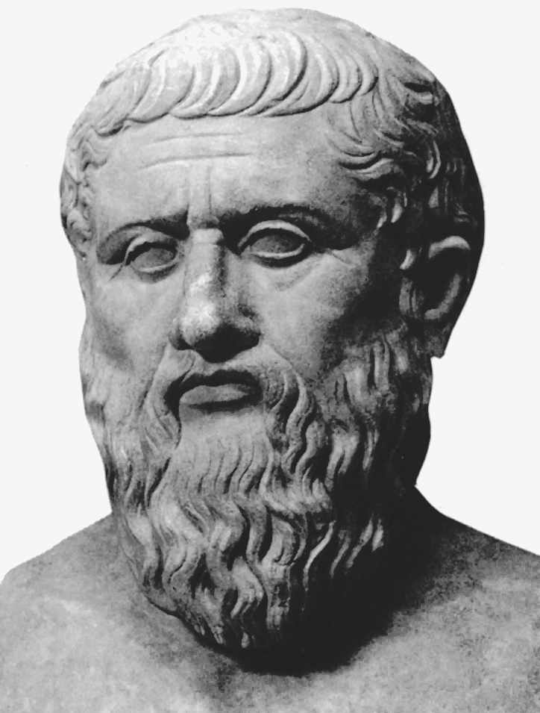
柏拉图 (Plato，428~348 BC.)
个人生平：
见《理想国》中文译本序言
（郭斌和 张竹明，商务印书馆2002年版 ）

Slide 21
柏拉图(公元前427年－347年)是古希腊的大哲学家，苏格拉底(公元前469年－399)的学生，亚里士多德(公元前384年－322年)的老师。他一生大部分时间居住在古希腊民族文化中心的雅典。他热爱祖国，热爱哲学。他的最高理想，哲学家应为政治家，政治家应为哲学家。哲学家不是躲在象牙塔里的书呆，应该学以致用，求诸实践。有哲学头脑的人，要有政权，有政权的人，要有哲学头脑。

Slide 22
柏拉图生于雅典城邦衰落的时期，那时疫疠流行，大政治家伯利克里染疾去世后，群龙无首，伯罗奔尼撒战争爆发，危机四伏。柏拉图出自名门，其社会关系乃至阶级感情显然在奴隶主贵族方面。
柏拉图书札第七有这样一段自白：“我年轻时，总想一旦能独立工作，就要投身政界。后来政局突然变动，影响了我的计划。那时民主政权为一般人所厌恶，革命发生了。领导这次革命的有五十一人，其中十一人在城区，十人在比雷埃夫斯港。这两个委员会管理两区的市场及行政。上面还有一个三十人的最高委员会，最高委员会里有些成员是我的亲戚故旧；他们邀我参加，以为一定会得到我的赞助。我当时年少天真，总以为新政权将以正义取代不正义，我极端注意他们先是怎么说的，后来又是怎么做的。这些绅士们的一举一动，一下子把他们所毁坏的民主政权反而变得象黄金时代了！他们居然命令我的师而兼友的苏格拉底去非法逮捕他们的政敌。苏格拉底严词拒绝，宁死不屈。我敢肯定说苏格拉底是当代最正直的人啊！

Slide 23
“当我看到这些，以及其它种种，我衷心厌恶，决计与这个可耻的政权完全脱离关系。三十人委员会大失人心，被逐下台。过了一个时期，我故态复萌，跃跃欲试地，虽然静悄悄地，又想参加政治活动了。当时雅典局势混乱，私人互相报复，到处械斗。总的说来，东山再起的民主政权，还算比较温和；可是一些有势力的坏人诬告苏格拉底以渎神之罪，陪审团竟处以极刑……后来我年事渐长，深知在政治上要有所作为，首先必须有朋友，有组织，这种人在政客中非常难找，因为他们做事没有原则，没有传统的制度和风纪。要找到新的人才，简直难于登天。况且法规旧典，在雅典已多散失。当初我对于政治，雄心勃勃，但一再考虑，看到政局混乱，我徬徨四顾，莫知所措。我反复思之，唯有大声疾呼，推崇真正的哲学，使哲学家获得政权，成为政治家，或者政治家奇迹般地成为哲学家，否则人类灾祸总是无法避免的。”
从上面的引文，可以看到柏拉图所痛心的是雅典贵族政治堕落为寡头政治，这使他猛醒过来，重新考虑他的政治立场。柏拉图出身贵族，他认为农民、工人、商人是物质财富的生产者和推销者，他们不可能也不必要去担负行政上的许多事务。政治活动是领导阶层的专职，是领导阶层义不容辞的一种道德责任。领导与群众分工合作的政治结构与政治体制应当是这个样子：领导阶层尽其全力来治理国家，捍卫国家。他们受工农商的供养，回过来给工农商办好教育、治安和国防。事实上丧失过信誉的贵族政治，在雅典很难成功，但这并不证明贵族政治是不合理的，行不通的。在柏拉图看来，国家应当好好培植下一代的年轻人，他自己决意钻研数学、天文学及纯粹哲学，与师而兼友的苏格拉底往返论证，将欲立人，先求立己。
公元前339年雅典民主派当权，苏格拉底被控传播异说，毒害青年，法庭判以死刑，苏格拉底从容答辩，竟以身殉。相拉图目击心伤，终其身魂梦以之，不能忘怀。

Slide 24
柏拉图以继承苏格拉底大业自任，前后共著对话二十五篇。《理想国》成于壮年，如日中天，影响深远。除最晚出的《法律篇》之外，其余二十四篇均以苏格拉底为主要对话者。另有对话六篇经后人考证乃系伪作。柏拉图书札第七、第八大致可靠。第一、第十二不能尽信，其余诸札，众说纷纭，迄无定论。苏格拉底一生不著一字，而柏拉图是西方哲学史上有大量著作留传下来的哲学家。
苏格拉底去世不久，柏拉图离开雅典，周游地中海地区，包括小亚细亚沿岸的伊奥尼亚一带，及意大利南部的若干希腊殖民地城邦，访问过毕达哥拉斯门徒所组成的学派。可能到过北非洲、埃及、西西里岛，以及别的地方。他对西西里岛叙拉古城的霸主戴奥尼素印象恶劣，觉得他是不讲道德，荒淫玩乐之徒，不可能有智慧，不可能治国安民。但柏拉图在这里遇到霸主的女婿迪恩，一见如故，欢喜非常。在柏拉图看来，迪恩酷好哲学，又是一个实行家；苏格拉底之后，对柏拉图影响最大的，便是迪恩了。
柏拉图四十岁返回雅典，是年(纪元前387年)雅典签订丧权辱国的安太尔西达和约，将所有小亚细亚地区，割让给波斯。雅典、斯巴达继续交恶，不得统一，整个希腊世界，日薄西山，奄奄一息。柏拉图下定决心，于雅典城外创建学园。当时有名学者登门造访，质疑问难，不仅成为雅典的最高学府，而且蔚为全希腊的学术中心。不少学生都是希腊城邦的世家子弟，世家子女！柏拉图放弃政治，讲学著书，孜孜忘倦，先后共二十载。公元前367年柏拉图已年近六十，戴奥尼素霸主逝世，其子戴奥尼素二世继位，由迪恩摄政，邀请柏拉图重游叙拉古城，为二世师。柏拉图政治生涯第一阶段是壮志雄心的幻灭时期。第二阶段困心衡虑，久而弥坚，相信哲学家确能兼为政治家，确能治理世界。其代表作《理想国》不仅是哲学家的宣言书，而且是哲人政治家所写的治国计划纲要。第三阶段柏拉图垂垂老矣。事与愿违，不得已舍正义而思刑赏，弃德化而谈法治，乃撰《法律篇》。愈至晚年愈求实际，其苦心孤诣，千载下如获见之！

Slide 25
柏拉图《理想国》对话，为西方知识界必读之书。见仁见智，存乎其人。毁之誉之，各求所安。关键在于细读，慎思明辨之后，确有心得，百家争鸣可也。否则断章取义，游谈无根，那就了无意思。《理想国》一书，震古铄今，书中讨论到优生学问题、节育问题、家庭解体问题、婚姻自由问题、独身问题、专政问题、独裁问题、共产问题、民主问题、宗教问题、道德问题、文艺问题、教育问题(包括托儿所、幼儿园、小学、中学、大学研究院以及工、农、航海、医学等职业教育)加上男女平权、男女参政、男女参军等等问题。
柏拉图的学问可称为综合性的；亚里士多德的学问则可称为分科性的。亚里士多德的著作大致分为九种：①逻辑学 、②物理学、③心理学、④生物学、⑤形而上学、⑥伦理学、⑦政治学、⑧修辞学、⑨诗学。古希腊学术文化的根本目的在于追求知识，希腊语哲学一词(φιλοσοφία)原义爱知，科学一词(έπιφτήμη)原义知识，在古希腊人看来，哲学科学一而二，二而一，初无区别。现代所用science一词，出自拉丁；knowledge一词，出自古英语；原义均为知识。知识代表真理，亚里士多德有句名言“吾爱吾师，吾尤爱真理”(Amicus Plato，sed magis veritas)。古希腊人所谓知识，代表真理全部，不是局部。柏拉图承先启后，学究天人，根深叶茂，山高水长，其人其学，成欤败欤？我们有研究的必要。
此书原有吴献书译本，销行已久，素为学人称道，但语近古奥，不为青年读者所喜爱，余等不揣翦陋，另行迻译，或可供对照参考。译文所据是Loeb古典丛书本希腊原文相牛津版Jowett&Campbell的希腊原文，并参考Jowett，Davies and Vaughan，Lindsay，Shorey，Cornford，Lee，Rouse等新旧英译本七种，指望不仅译出原书的内容，并且译出原书的神韵。不妥或错误之处在所难免，幸予匡正。

Slide 26
经济观点：
主要体现在《理想国》 (The Republic)和《法律篇》中
（1）持有基于人类自然不平等基础上的社会分工观
三阶级
a.农人、工匠 ：
b.武士 ：
c.具哲学和理性之贵族：哲学王(Philosopher King)
（2） 对社会统治阶层的自利动机和持有私有财产的行为持有强烈的批评，主张通过实行奴隶主的共产主义来防止统治阶层的自利行为与行使公权力之间的冲突；
（3）鄙视商业和贸易行为，认为这是一种“低贱的职业”
（4）不主张社会过度贫富分化，认为富人不可能是同时有德之人。（这一点，和孔子类似）

Slide 27
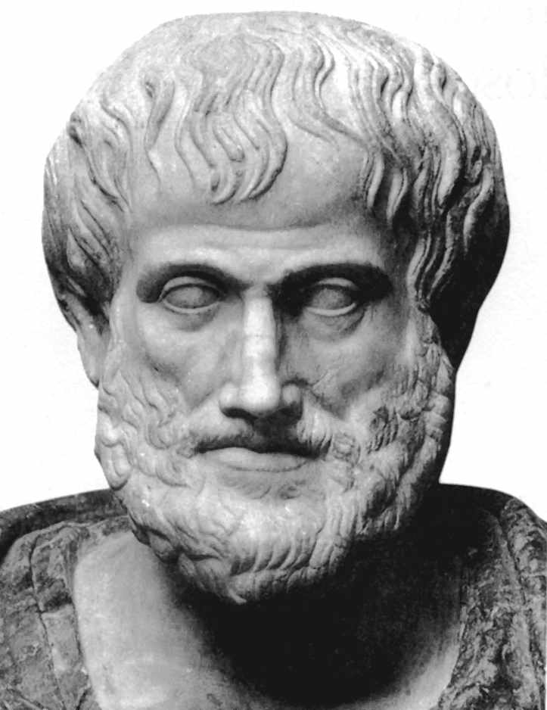
亚里士多德 ( Aristotle，384-332 BC)
个人生平
古希腊哲学家、科学家。生于斯塔吉拉。
曾在学园中从柏拉图受业。柏拉图死后到
小亚细亚阿索斯城讲学。公元前343年应邀
去马其顿王国首都佩拉任太子亚历山大的教
师。前335年前往雅典，创办吕克昂学园，
从事讲学与研究。是古希腊哲学家中最博学
的人物。在哲学上，提出关于第一哲学、实
体、四因、潜能与现实、第一推动力、
灵魂等于蜡块等学说，其基本特点是：
在很多问题上接近于唯物主义，并且显露出
很多辩证法思想，但他常动摇于唯物主义与
唯心主义、辩证法与形而上学之间，最终还
是陷入唯心主义与形而上学。在逻辑学上是
欧洲形式逻辑的奠基人，并已着手研究辩证
思维的最基本的形式。在社会政治观上，认
为人是政治的动物，国家最高于个人，主张
由“中等阶级”来治理国家。

Slide 28
在伦理学上，提倡中道，认为道德包括行德与知德。在美学上，曾给悲剧下过定义，提出净化说，并指出艺术作品在“摹仿”个别事物时，目的在于使事物的一般特征得以表现出来。在教育上，认为理性的发展是教育的最终目的。在历史学、修辞学、心理学、生物学、生理学、医学等方面也有贡献。哲学著作有《形而不学》；逻辑学著作有《工具论》；自然哲学、自然科学著作有《论产生和毁灭》、《物理学》；心理学著作有《论灵魂》；伦理学、政治学著作有《伦理学》（由其子尼可玛可斯（Nikomachos）编纂）、《政治学》等；美学著作有《诗学》等。 （《辞海》第2205页）

Slide 29
经济观点：
（1）强调研究具体的致富之术，特别是奴隶主对奴隶经济的管理运营之术。
A.奴隶制度是天然合理的，它是自然分工的结果；
B.在奴隶制下，奴隶主如何致富便成为中心问题？
什么是财富
（1）他赞成
为获得使用
价值而进行
的交换行为
反对无限度
追逐货币的
行为；
（2）反对高
利贷。
有用物
如何增加财富？
货币形式
的财富

Slide 30
（2）讨论了公平，提出了分配性公平、算术公平、交换公平等概念。
分配性公平与公民的能力或价值有关。如对公库捐款，，A、B代表不同能力的捐赠者，C、D代表捐赠比例，则有：
A:B=C:D→ A:C=B:D＝λ
算术公平：A-C=C-B(补不足，损有余）
交换公平： A:B=xD:C（鞋匠与建筑商进行交易，一栋房子能换多少双鞋子？）

Slide 31
（3）讨论了价值理论的相关概念： use value、 exchange value
a.交换的基础是不同物品之间的等同性；（价值上的等同性）
b.交换的诸物品其使用性不同（使用价值的相异性）；
c.不等的物品，在交换上必须有同一物去衡量，并由此还原为相等的。（交换的一般等价物）；

Slide 32
（4）讨论了货币的功能
货币能充当交换媒介
货币是价值尺度
货币是价值储藏功能
（因为货币是交换等价物，由此，货币便体现为财富）。

Slide 33
2、古罗马的经济背景与经济思想
古罗马简史
古罗马通常指从公元前10世纪初在意大利半岛中部兴起的文明，历罗马王政时代、罗马共和国，于1世纪前后扩张成为横跨欧洲、亚洲、非洲的庞大罗马帝国。到395年，罗马帝国分裂为东西两部。西罗马帝国亡于476年。东罗马帝国(即拜占廷帝国) 变为封建制国家，1453年为奥斯曼帝国所灭。

Slide 34
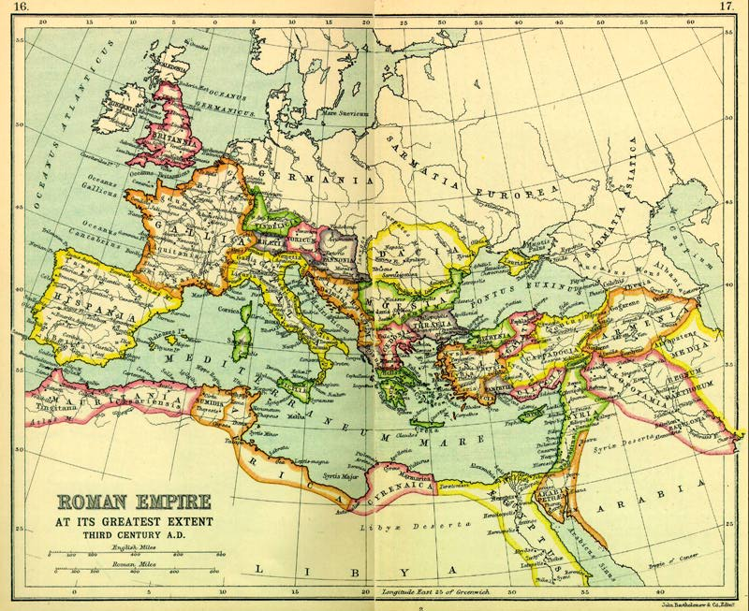

Slide 35
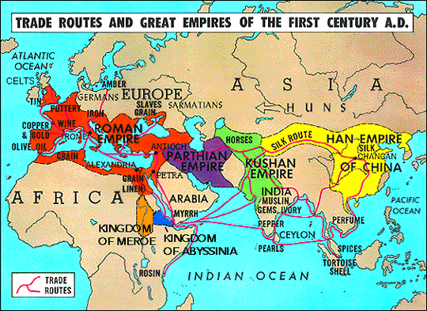

Slide 36
古罗马的经济特征
古罗马的经济特征是以奴隶制城邦经济为主。奴隶的来源主要是战争。
罗马的殖民地经济十分发达。它在海外拥有庞大的殖民领地。殖民领地是罗马帝国的农产品和工业原料的来源地和罗马手工业产品的倾销地，以及罗马中央的税收重要来源地。、殖民地和帝国之间存在在高度发达的简单分工体系。
“罗马所处的地理环境，由于希腊文明的影响，罗马的简单商品生产高度发展，“日益发达的货币经济，就像腐蚀性的酸类一样，渗入了农村公社的以自然经济为基础的传统的生活方式。” （《马克思恩格斯选集》第4卷，第107页）因而在罗马建立国家之际，以个人血缘关系为基础的氏族社会制度便趋于瓦解。
而到共和时期，商品生产更发展到相当高的水平，正如马克思所讲：“在古罗马，还在共和制的后期，商人资本已发展到古代世界前所未有的高度。”（马克思：《资本论》第3卷，第371页 ）“在古代罗马，从共和国末朝开始，虽然手工制造业还远远低于古代的平均发展水平，但商人资本、货币经营资本和高利贷资本，却已经在古代形式范围内一一发展到了最高点。”（马克思：《资本论》第3卷，第671页 ）而且罗马的商品经济，并不限于本土范围，而是建立起了一个世界性的商品经济体系。”
－转引自李天石，“论唐律与罗马法关于奴婢、奴隶规定异同的历史根源”， http://economy.guoxue.com/article.php/6008

Slide 37
古罗马的经济思想
古罗马的经济思想部分见于几位著名思想家如加图、瓦罗等人的著作中。
（1）重视农业
公元前二世纪M.P.加图的《农业志》农业志》,162则，内容包括从经济思想到农事指南、从庄园建设到生产技术、从经营核算到生活杂务等等。是一部农场主记入他所关心的一切的随笔札记，反映了早期农书的朴素 。
该书的主要特点是重视农业和鼓吹对奴隶的压榨。
公元前一世纪M.T.瓦罗的《论农业》，
此乃作者八十岁时留给妻子的礼物。“我亲爱的丰达妮娅……”引言开头他如此说，为了帮助妻子管理庄园，他在“打好行装，随时准备离开这个世界”之际，提炼整理大量资料形成此书（瓦罗不像加图那样于农艺是本色行当，他更多地从阅读、观察得来知识，是饱学之士的才具），以便“在我死后，也仍能对你有用处……”
该书比加图的书体例更为详尽，但主题不变，重视农业和强调对奴隶的压榨（）

Slide 38
（2）鼓吹奴隶制
加图提出，要强化对奴隶的管理，比如，让其不断劳动，严加看管等
瓦罗指出，奴隶是属于会说话的工具，要加强对奴隶的控制，防止其反抗。

Slide 39
（3）提倡契约神圣、保护私有财产
古罗马对经济思想的贡献，主要是罗马法中关于财产、契约和自然法则的思想。古罗马早期有十二铜表法，以后在帝国时期有适用于罗马公民的民事法律—市民法，和适用于帝国境内的各族人的万民法。在这些法律中，对于财产权、契约关系以及与此相联系的买卖、借贷、债务等关系都有明确的解释。万民法所依据的普遍性原则和自然合理性，以后逐渐形成自然法则思想，成为资本主义初期的自然法、自然秩序思想的重要来源。
但提醒大家注意的是，由于在罗马的法律中，不是所有的人都有同等的权利和自由，因此，契约神圣和自由只有在对等主体下才具有意义。因此，它不是一种普适性原则。

Slide 40
契约自由是市场经济得以发展的基本前提
契约自由是指契约的内容是契约双方意志自由和真实的表达，不存在强迫或者欺诈
契约自由背后对应的是当事人双方的利益平等原则
演进历程：形式合同——口头合同（诺成合同）

Slide 41
罗马法的演变 http://blog.sina.com.cn/s/blog_55fa6eae0100d814.html ）
阶段 | 内容 | 适用范围及地位
形成 | 习惯法 | 习惯法带有很大的伸缩性和不确定性，为保护贵族特权提供方便
 | 成文法 | 〈十二铜表法〉标志着罗马成文法的诞生，它在一定程度上限制了贵族特权，保护了平民利益
发展 | 公民法 | 它的适用范围仅限于罗马公民
 | 万民法 | 随着罗马对外征服地区的扩大，社会政治经济都发生了巨变，万民法出现。它普遍适用于罗马统治范围内的一切自由民。
完备 | 《民法大全》 | 标志着罗马法体系的最终完成。

Slide 42
罗马法律强调按照自然法则立法。所谓自然法则，与我们今天所理解的客观世界存在的不以人的意志为转移的规律稍微不同，在罗马人的世界中，自然法则受斯多葛学派（The Stoics）影响很深，斯多葛派认为世界由规则组成，人和客观世界都由规则所支配，认识并遵从这种规则就是“理性”，理性决定事物的发展变化.
理性（英语：Reason）最早源起于希腊文逻各斯（希腊语：λόγος，logos，其本意是对话，因为希腊人认为真理是在对话中得以揭示和自显）。在罗马时代，译成拉丁语：ratio，拉丁文原意是计算金钱，但在等同于逻各斯后，成为哲学上广泛使用的术语。译成法文后，成为法语：Raison。最后形成了理性（英语：Rationality）与理智（英语：Raison）的字根（wiki中文）

Slide 43
人和客观世界的规则一致，每一个人都像是一个“小宇宙”(microcosmos)，乃是“大宇宙”(macrocosmos)的缩影。由于物我一体，故对于世界的认识就是对人的认识，反之亦反之。
考虑到规则本身的不变性，由于神性是永恒不变的，因此，在世界的运行中也就自然存在着永恒的真理，这种亘古不变的真理即为“自然法则”
本质上，“自然法则”也就是“人的法则”。
斯多葛学派还认为： 万物皆是平等，只不过是服从于规则的安排而已

Slide 44
所以罗马法中的自然法则便是要将体现“万物平等性”和“人的理性”实施于法律条文之中。
这在经济上的体现便是尊重契约自由权和尊重私有财产（私有财产神圣不可侵犯）。

Slide 45
契约自由实质：因为规则是内生于个人的自发性行动之中，因此，保障契约自由是体现自然法则的基本前提
契约的发展：形式合同——口头合同（诺成合同）
保护财产的实质：因为私有财产是普遍存在于世界中的，它意味着作为一种普遍规则而得以体现，保护私有财产即是体现“自然法则”

Slide 46
古罗马契约自由思想的形成
- “论契约自由原则的演变与发展” 林 曦
契约自由原则是资产阶级三大民法原则之一，然而作为一项思想，契约自由则可追溯到罗马法时期。公元六世纪东罗马帝国皇帝查士丁尼编写了《法学阶梯》，其中有关诺成契约的规定已经基本包含了现代契约自由的思想。即契约是当事人合意的产物，当事人之订立的契约具有法律效力，非经当事人双方的同意不得随意变更和解除。罗马法的契约自由思想，为现代契约制度的形成和发展奠定了理论基础。[1]

Slide 47
罗马法上的契约自由思想的形成经历了漫长的历史过程。罗马古时，法律对契约的形式的要求很严，所有的契约均是要式契约。[2]市民法上的“铜块加秤式”是罗马最早的契约形式。交易当事人必须亲自到场，按一定的程序行为，说出固定的套语，并有一定的证人在场交易行为方为有效。“仪式不但和允约本身有同样的重要性，仪式甚至比允约更为重要”。[3]

Slide 48
“铜块加秤式”契约必须严格遵照程式，至于这种固定的套语是否反映当事人的真实意愿法律是不过问的。也就是说，即使契约是在胁迫、欺诈等违背当事人真实意愿的情况下订立，只有程式符合规定则契约仍旧成立；相反，如果当事人双方已就交易的内容达成合意，但没有履行规定的仪式，或者在言辞表达上出现微小的错误，那么契约也无法成立。契约缔结的这种重缔约形式，轻当事人意志的作法，使得契约自由无从谈起。此后罗马法的契约先后经历了口头契约、文书契约、要式契约和诺成契约几个形式，其中市民法上的口头契约、文书契约对一切要式行为都需要采取特定的仪式或形式方为有效。因此，虽然市民法上把当事人之间的合意作为契约成立的一个重要因素，但这种合意不是唯一的、决定性要素，因此契约自由思想在市民法上还未充分的得到体现。

Slide 49
万民法上的诺成契约最终体现了契约自由的思想。在诺成契约中，一切形式上的要求都被省略了，当事人的合意是契约成立的唯一要素。契约也只有在征得双方同意后方可解除。这其中孕育着一个崭新的、极具生命力的契约法原理：契约的成立与否取决于当事人的意志，契约之债的效力来源于当事人的合意。这一原理被后世概括为契约法上的一项基本原则——契约自由。[4]

Slide 50
诺成契约的出现是契约史上的一个伟大开端，正如梅因爵士所言诺成契约“在契约法史上开创了一个新阶段，所有现代契约概念都是从这个阶段发轫的。”[5]诺成契约的产生有其深刻的政治经济根源。从罗马共和国中期以后，罗马统治者一直奉行着对外扩张的政策，随着罗马帝国版图的扩大，罗马公民不可避免地要与外国人发生经济往来，而传统的罗马市民法契约是以属人主义为原则的，并不适用于外国人，因此就必然要求创设一种新的契约形式来适应这种经济主体的变化，于是通过外事裁判官的实践活动就产生了外民法上的诺成契约。此外，随着罗马帝国在地中海地区霸主地位的确立，罗马对外贸易蓬勃发展起来，简单商品经济高度发达，而市民法上僵化的形式主义所导致的繁琐的交易方式已越来越不能适应交易的需求，因此必然要求打破这种形式的束缚以适应商品贸易快速、迅捷的要求。

Slide 51
由于诺成契约顺应了罗马经济发展的需要，因此它的效力最终被市民法所承认，成为与市民法契约并存的一种契约形式。但是罗马社会毕竟是奴隶制社会，公开主张人与人之间的不平等，契约自由也只能是自由民之间的自由。同时诺成契约的效力虽然被市民法所承认，但它并没有触动市民法的契约传统，市民法的契约制度与万民法的契约制度并存并且市民法的契约形式仍占主导地位，因此契约自由在罗马法中只是一种思想，并且只反映在诺成契约一种形式中，并未形成罗马契约制度的一项基本原则。但是尽管如此，罗马万民法中的诺成契约对后世法律的影响仍是不可抹杀的。它为近代契约自由原则的形成和发展埋下了“生命的根”。[6]

Slide 52
[1]马俊驹、陈本寒：《罗马法上契约自由思想的形成及对后世法律的影响》载《罗马法.中国法与民法法典化》，中国政法大学出版社会1995年版，第341页。
[2]周楠著：《罗马法原论》下册，商务印书馆1996年版，第664页。
[3] [英]梅因著：《古代法》，商务印书馆1959年版，第181页。
[4]同[1]，第345页。
[5]同[3]，第189页。
[6]同[1]，第348页。

Slide 53
（4）提出了自然秩序的观点
自然秩序：在人类之外客观上存在着一种必须服从的、单独或集体的力量，这就是约束人类的自然法则。它是自然和社会的理性和正义的秩序，包括人类在内的整个生物界同受自然法则的支配。
自然秩序的概念同样是来自于斯多葛学派

Slide 54
3、《圣经》的经济思想
圣经是亚伯拉罕诸教（包括基督新教、天主教、东正教、犹太教等各宗教）的宗教经典，由旧约与新约组成，旧约是犹太教的经书，新约是耶稣基督以及其门徒的言行和故事的纪录。
圣经中对经济思想的表述是夹杂在经文之中的。圣经的主题由于是救赎与赎罪，所以，经文中对罗马时期的社会经济现象进行了相关的评价。重点突出的公平和吸引穷人。

Slide 55
主要观点：
1、鄙视财富，不重视经济生产
2、谴责富人，，提倡信徒之间实现公有制。
但这些观点在其后的社会实践中，都得到了不同程度的修正。

